Slide 1
-
Programa
comercial

Slide 2
Deseos y comunicación

Slide 3
MODULO 1

Slide 4
Las etapas por las que atraviesa el consumidor son:
Estado de necesidad latente. El consumidor se encuentra en un estado de
carencia, pero aún no lo ha asumido.
- Estado de necesidad manifiesta. Se da cuenta de que algo le falta.
-Proceso de actividad previa. Busca información en el mercado acerca de
cuál o cuáles son los productos que mejor satisfacen esa necesidad.
- Compra. Ha tomado la decisión y se inclina por determinado producto.

Slide 5
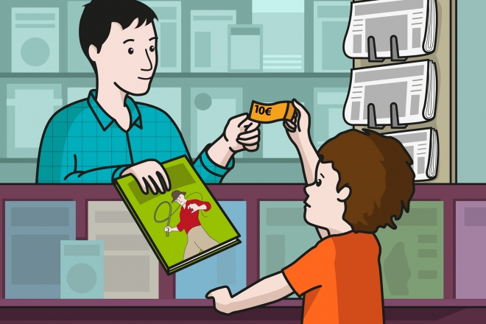
Las etapas por las que atraviesa el consumidor son:
- Sentimientos posteriores. Experimenta distintas sensaciones como resultado de la
adquisición, uso o consumo del bien elegido. Sobre la base de estos sentimientos
posteriores el consumidor repetirá o no la compra.

Slide 6
Deseos y necesidades
Para acercarte exitosamente a tu mercado objetivo debes saber
distinguir entre necesidad
y deseo y reconocer que éstos varían de un consumidor a otro.
Para sobrevivir, la gente necesita
alimento, vestido, abrigo, seguridad, sentido de pertenencia, afecto
y algunas otras cosas. Estas
representan las necesidades.

Slide 7
¡Nos vemos el próximo modulo!

